Slide 1
研究生组会汇报
智能体框架的编排范式与记忆机制
文献精读 2 篇 · 实验 2 组 · 项目进展 1 项
智能体方向 · 第 12 周组会
汇报人：刘同学 2026-10-31

Slide 2
汇报内容
01
论文阅读汇报
ReAct：推理与行动的交替；Reflexion：语言化的自我反思
02
实验报告
长上下文记忆消融；编排范式对比（Loop vs Graph）
03
项目进展汇报
国自然面上子课题 2：编排范式可归因性评测；水务集团委托：管网缺陷智能识别系统

Slide 3
01
论文阅读汇报
两篇编排范式代表作：ReAct 与 Reflexion
01 ReAct：推理与行动的交替
02 Reflexion：语言化的自我反思

Slide 4
论文阅读汇报 · 文献汇总
两篇文献的位置与一句话结论
文献标题 | 出处 | 发布时间 | 一句话核心内容
ReAct: Synergizing Reasoning and Acting in Language Models | ICLR 2023（CCF-A） | 2022-10 | 把推理与行动交替写成同一条轨迹，让外部观测改写下一步推理的前提。
Reflexion: Language Agents with Verbal Reinforcement Learning | NeurIPS 2023（CCF-A） | 2023-03 | 用语言化的自我反思替代梯度更新，把失败经验写进下一轮的上下文。
汇总表：先建立位置感，再逐篇展开。行数需与论文篇数一致。
智能体方向 · 第 12 周组会
4 / 27

Slide 5
论文阅读汇报 · 1/2
ReAct：把推理与行动编进同一条轨迹
文献标题
出处
ReAct: Synergizing Reasoning and Acting in Language Models
ICLR 2023（International Conference on Learning Representations）
期刊/会议等级
发布时间
CCF-A 类会议；机器学习领域公认顶会（依据：CCF 2022 推荐目录）
arXiv 2022-10-06；ICLR 2023 正式发表
作者与单位
一句话定位
Shunyu Yao 等，普林斯顿大学 / Google Research
在一个循环里同时生成「思考」与「动作」，用环境观测修正推理，而不是先想完再动手。
智能体方向 · 第 12 周组会 · 原文 p.1 摘要、p.2 图 1
5 / 27

Slide 6
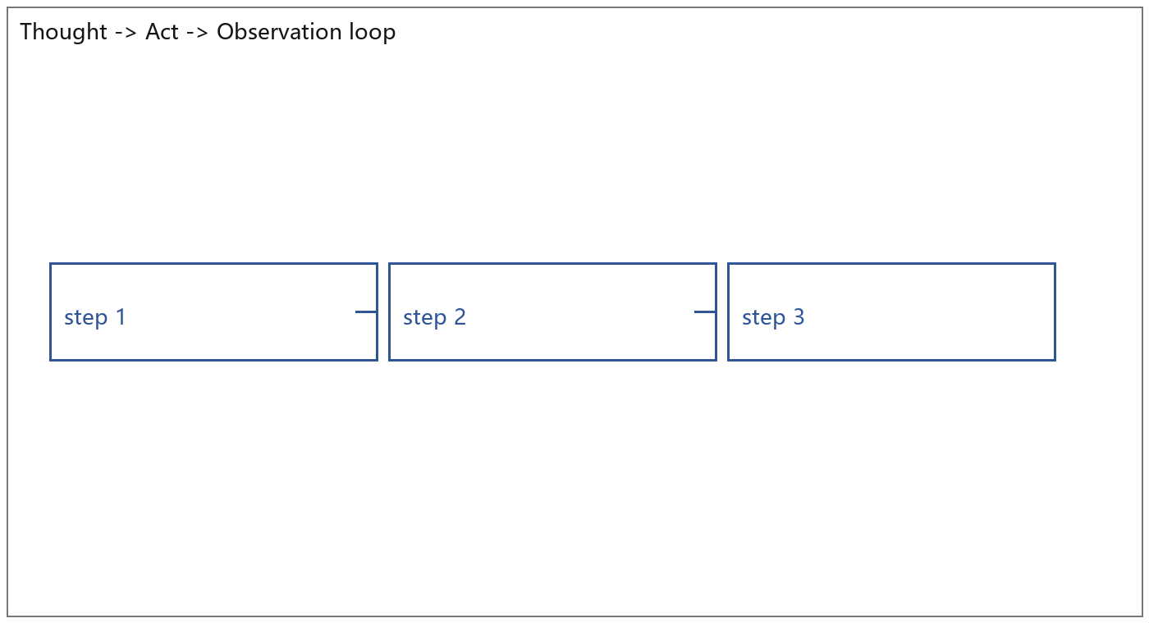
论文阅读汇报 · 1/2
作者主张：思考与行动必须交替发生
总观点：只推理不行动会让模型在没有外部反馈时自圆其说；只行动不推理则无法把观测组织成计划。
要解决的问题：多跳问答与交互式决策中，模型缺少「检验假设」的手段，错误会沿着推理链累积。
论证链：前提是幻觉源于缺少观测 → 假设是交替可引入观测 → 可检验推论是轨迹里应出现「观测改写后续思考」
关键设计：Thought / Action / Observation 三元组循环，最多迭代 N 轮后由模型给出答案。
图 1 ReAct 的 Thought–Act–Observation 循环（原文 p.2 Figure 1）
它不是在提示里加一句「请先思考」，而是把环境观测变成推理的输入。
智能体方向 · 第 12 周组会 · 原文 p.2 Figure 1
6 / 27

Slide 7
论文阅读汇报 · 1/2
每个实验都在检验同一条推论
实验 | 设置 | 印证的观点 | 证据位置
HotpotQA 多跳问答 | 与 CoT、Act-only 对比，同一骨干模型 | 交替能减少推理链上的幻觉累积 | Table 1 / p.5
Feverous 事实核查 | 同上，加人工抽查轨迹 | 观测能让模型自我纠错，而非自洽 | Table 2 / p.6
ALFWorld 家务决策 | 与模仿学习、BUTLER 对比成功率 | 需要多步动作时优势更明显 | Table 3 / p.7
消融：去掉 Thought | 只保留 Action–Observation | 推理步骤本身承担计划与纠错 | Table 4 / p.8
贡献：给出了「推理—行动耦合」的最小可复用接口，后续 AutoGen、Voyager 都沿用这一形状。
智能体方向 · 第 12 周组会 · 原文 p.5–8 表 1–4
7 / 27

Slide 8
论文阅读汇报 · 1/2
对我的启发：先把循环画对，再谈调优
可迁移的方法：把「观测是否改写下一步」当指标，比只看准确率更能定位失效点。
可借鉴的实验设计：消融不是删模块，而是删「机制」——去掉 Thought 检验的是推理的计划作用
可延伸的问题：观测噪声很大时，交替是否会放大错误？原文未系统回答。
我认为的局限：循环轮数与 token 成本强耦合，预算受限时停在哪一轮，论文没答。
这套「假设 → 可检验推论 → 消融对应机制」的写法，我可以直接搬到自己的实验章节。
智能体方向 · 第 12 周组会 · 个人判断，非原文结论
8 / 27

Slide 9
论文阅读汇报 · 2/2
Reflexion：用语言反思替代梯度更新
文献标题
出处
Reflexion: Language Agents with Verbal Reinforcement Learning
NeurIPS 2023（Conference on Neural Information Processing Systems）
期刊/会议等级
发布时间
CCF-A 类会议；NeurIPS 为机器学习三大顶会之一
arXiv 2023-03-20；NeurIPS 2023 正式发表
一句话定位
把失败轨迹转成一段自然语言反思，存进记忆，供下一轮复用——不更新任何参数。
智能体方向 · 第 12 周组会 · 原文 p.1 摘要
9 / 27

Slide 10
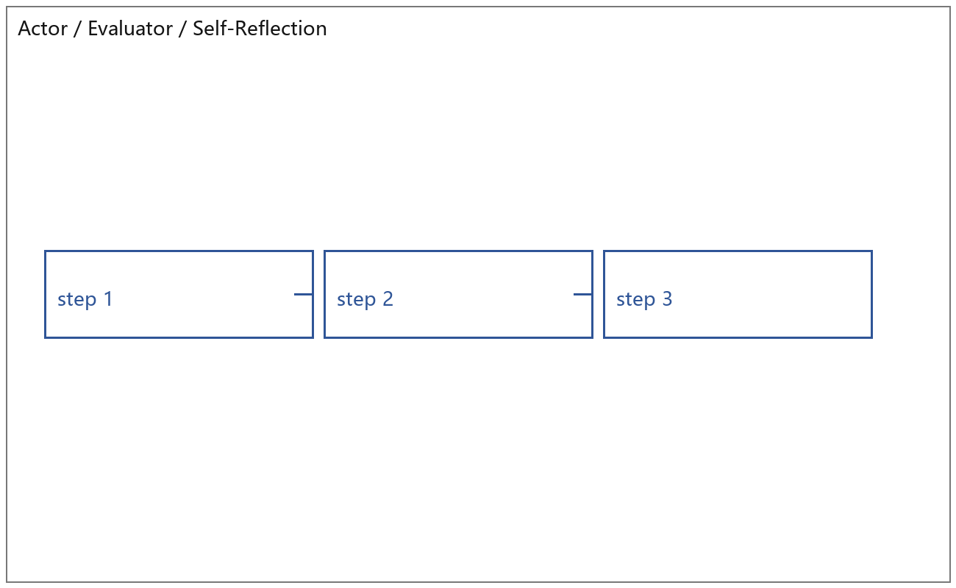
论文阅读汇报 · 2/2
主张：反思是一种不落参数的强化信号
要解决的问题：试错型任务里，模型重复犯同一个错，因为没有跨轮次的经验载体。
作者观点：把「为什么失败」写成语言，比给一个标量奖励更能指导下一次行动。
论证链：失败轨迹 → 语言反思 → 写入情景记忆 → 下一轮检索到它 → 行为改变
可检验推论：若反思有效，去掉反思模块后同一任务的成功率应显著回落。
图 2 Actor / Evaluator / Self-Reflection 三模块与记忆回流（原文 p.3 Figure 2）
它把「学习」从参数空间搬到了上下文空间，代价是每轮都要多付一段上下文。
智能体方向 · 第 12 周组会 · 原文 p.3 Figure 2
10 / 27

Slide 11
论文阅读汇报 · 2/2
实验：三处改动分别对应哪条主张
实验 | 设置 | 印证的观点 | 证据位置
HumanEval 代码生成 | Reflexion vs 无反思基线，pass@1 | 语言反思可替代梯度信号 | Table 1 / p.5
ALFWorld / HotpotQA | 与 ReAct、CoT 基线对比 | 反思对长程任务增益更大 | Table 2 / p.6
消融：去掉记忆 | 只反思不存储 | 增益来自跨轮复用，不是单轮提示 | §4.3 / p.7
成本分析 | 统计额外 token 与轮数 | 收益与预算存在明显权衡 | §4.4 / p.8
贡献：把「经验」变成了可检查、可编辑的文本对象——这也是它后来被大量工程框架采用的原因。
智能体方向 · 第 12 周组会 · 原文 p.5–8
11 / 27

Slide 12
论文阅读汇报 · 2/2
对我的启发：把「经验」做成可审计的对象
启发一：既然反思是文本，就可以人工审计和编辑——这为「安全可控」留了接口。
启发二：反思质量取决于评价器，评价器错了会把错误经验固化，这一点原文只在局限里提了一句。
启发三：与我的综述主题直接相关——它把「上下文管理」从工程技巧提升为机制设计。
下一步：我想复现「去掉记忆」的消融，确认增益确实来自跨轮复用。
两篇合起来：ReAct 解决「一轮内怎么想」，Reflexion 解决「跨轮怎么记住」。
智能体方向 · 第 12 周组会 · 个人判断，非原文结论
12 / 27

Slide 13
02
实验报告
两组在跑实验：记忆消融与编排范式对比
01 长上下文记忆消融
02 编排范式对比（Loop vs Graph）

Slide 14
实验报告 · 1/2
实验一：记忆模块到底贡献了多少
实验名称
实验目的
长上下文记忆消融（MemAgent-lite）
在固定 token 预算下，判断增益来自「更长的上下文」还是「有选择地写入记忆」。
对照设置
数据与指标
A：全量上下文 B：滑动窗口 C：记忆写入（本方法）
LongBench 三个子集；指标为 EM 与平均 token 消耗
智能体方向 · 第 12 周组会 · 实验记录 E-2310
14 / 27

Slide 15
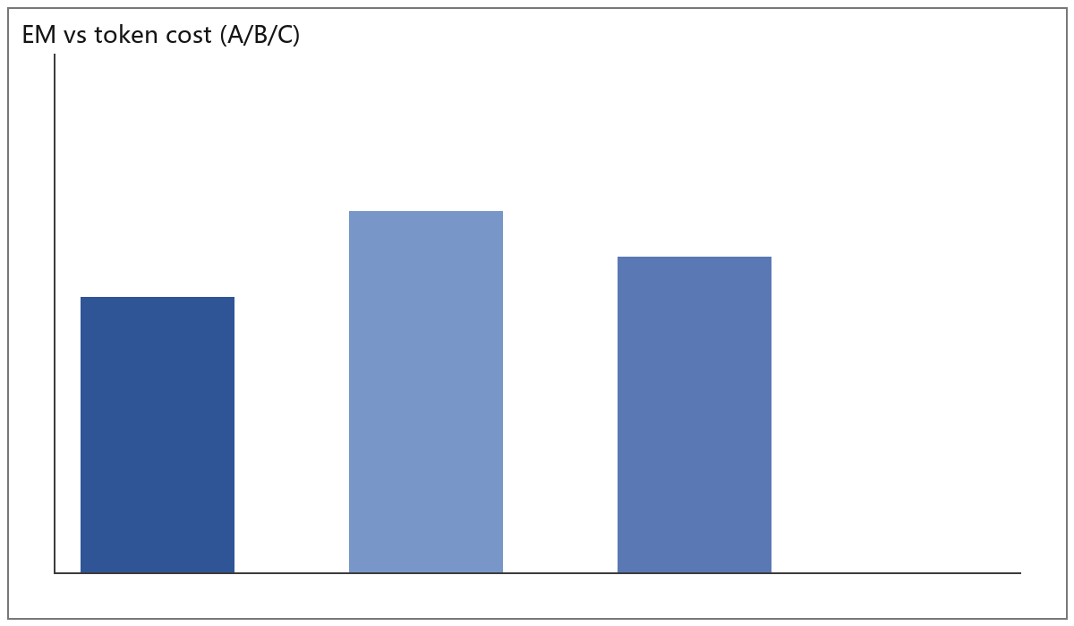
实验报告 · 1/2
结果：预算相同时，选择性写入更稳
核心发现：同预算下 C 比 A 高 3.8 个点 EM，token 少 22%。
子集差异：需要跨段指代的任务增益最大，单段抽取类几乎持平。
异常：B（滑窗）在长文档上崩得比预期快，疑似截断丢掉了关键定义。
图 1 三组设置的 EM 与 token 消耗（自绘，数据见实验记录 E-2310）
结论支持「写入策略」而非「上下文长度」是主要增益来源。
智能体方向 · 第 12 周组会 · 实验记录 E-2310 结果表
15 / 27

Slide 16
实验报告 · 1/2
局限与下一步
局限
后续可做
结论
只跑了 3 个子集，未覆盖多语言
写入阈值仍是手调
三个子集都来自英文语料
补 2 个子集 + 1 个中文集
把阈值做成可学习参数
顺手把随机种子固定成 3 组
预算受限时记忆写入有稳定收益
暂不能推广到短文本任务
短文本任务仍需单独验证
智能体方向 · 第 12 周组会 · 实验记录 E-2310
16 / 27

Slide 17
实验报告 · 2/2
实验二：Loop 与 Graph 两种编排的代价
实验名称
实验目的
编排范式对比：ReAct 循环 vs LangGraph 显式图
在同一任务集上量化「自由度」带来的收益与可归因性的损失。
实验设置
记录项
同一骨干模型、同一工具集；任务 60 条；每组 3 个随机种子
成功率、平均步数、失败可归因率（人工判定）
智能体方向 · 第 12 周组会 · 实验记录 E-2401
17 / 27

Slide 18
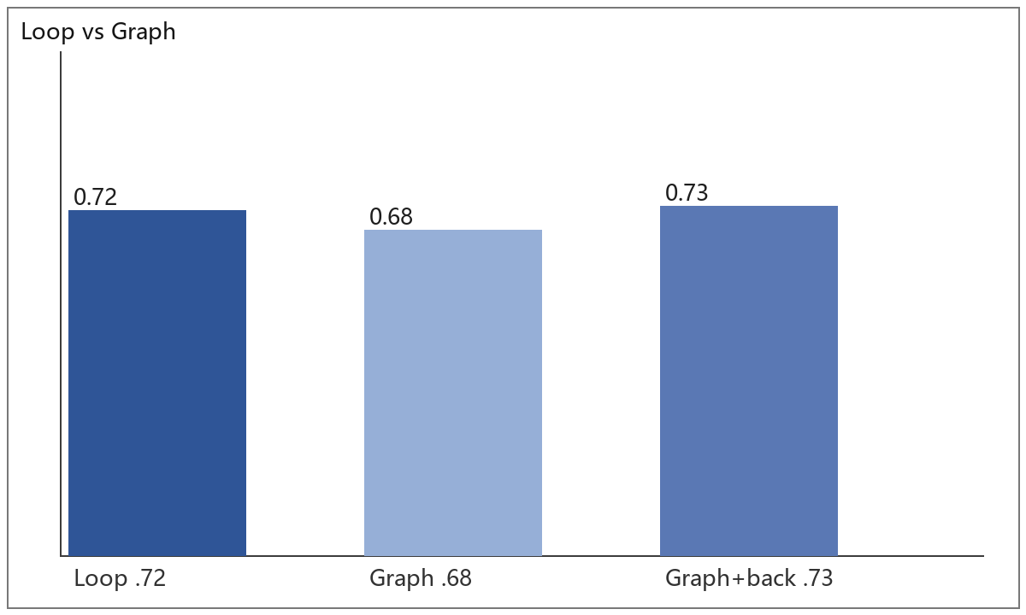
实验报告 · 2/2
初步数据：Graph 更可控，Loop 上限更高
Loop 成功率 71.7%，平均 8.4 步，可归因率 52%。
Graph 固定 5 节点：68.3%、6.1 步、归因 81%。
Graph + 回退边：73.3%、7.2 步、归因 76%。
解读：可归因性与自由度此消彼长，回退边是折中点。
图 1 三种设置的成功率与可归因率（自绘，数据见实验记录 E-2401）
下一步要把样本量翻三倍，确认「回退边」的优势不是噪声。
智能体方向 · 第 12 周组会 · 实验记录 E-2401 结果表
18 / 27

Slide 19
实验报告 · 2/2
局限、后续与结论
局限：60 条任务偏少；可归因率由单人判定，缺标注一致性检验。
后续：扩充到 200 条并双人标注；把「回退边」的触发条件做成可学习策略。
结论：Graph 换可解释，Loop 换上限，选择取决于组会上要回答的是「为什么失败」还是「能不能做成」。
智能体方向 · 第 12 周组会 · 实验记录 E-2401
19 / 27

Slide 20
03
项目进展汇报
一个科研项目 + 一个委托项目
01 国自然面上子课题 2：编排范式可归因性评测
02 水务集团委托：管网缺陷智能识别系统

Slide 21
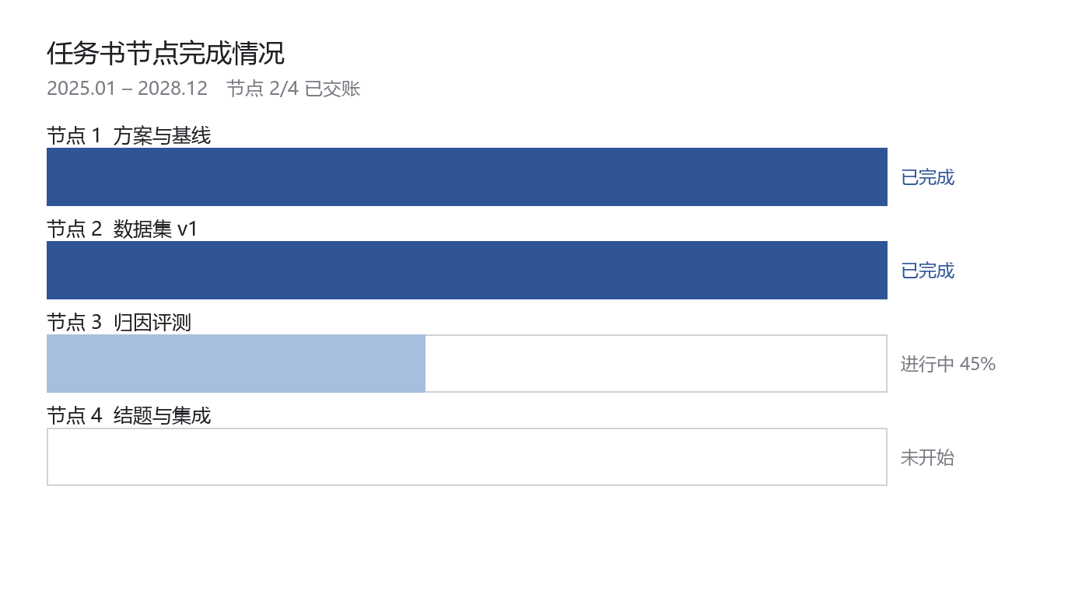
项目进展汇报 · 1/2
项目：面向长程任务的智能体编排（子课题 2）
国家自然科学基金面上项目，6220XXXX，2025.01–2028.12；本人负责子课题 2。
任务书 4 个节点：已完成 2 个，节点 3（归因评测）进行中。
结题指标「论文 2 篇」：已投 1 篇在审、1 篇在写；标注 3 200 / 5 000 张。
图 1 任务书四个节点的完成情况（据项目周报 W12）
节点 1–2 已交账，节点 3 的风险在标注进度而非方法。
智能体方向 · 第 12 周组会 · 项目周报 W12
21 / 27

Slide 22
项目进展汇报 · 1/2
当前卡点：标注跟不上，方法不收敛
卡点一：标注只剩 2 人，按当前速度 5 000 张要到 12 月中，晚于节点 3 的 11-20。
试过：模型预标注再人工改，速度 +40%，但噪声样本返工率高
卡点二：Loop 编排步数 >12 后成功率从 71% 掉到 43%，疑似记忆写入污染决策。
卡点三：合作单位的第二批轨迹数据未到，对方称 11 月上旬提供。
智能体方向 · 第 12 周组会 · 项目周报 W12
22 / 27

Slide 23
项目进展汇报 · 1/2
下一步：先交节点材料，再定位断崖
本周：预标注流水线加一道噪声过滤，把返工率压到 10% 以内。
11-20 前：节点 3 中期材料交科技处，含评测方案与现有 3 200 张结果。
两周内：两组消融（步数上限 / 写入阈值），产出一页断崖定位结论。
需要老师定夺：指标能否用 1 篇 SCI + 1 篇顶会替代原定 2 篇 SCI。
卡点在标注人力与外部数据，方法侧已收敛到一组消融。
智能体方向 · 第 12 周组会 · 项目周报 W12 计划栏
23 / 27

Slide 24
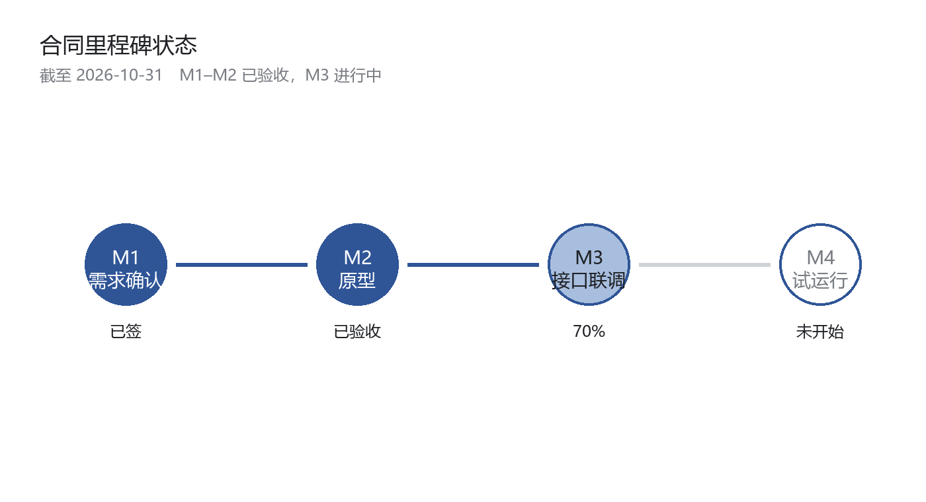
项目进展汇报 · 2/2
项目：管网缺陷智能识别系统（委托开发）
XX 市水务集团委托，合同期 2026.03–2026.12；本人任算法负责人。
里程碑：M1 需求确认（已签）→ M2 原型（已验收）→ M3 接口联调（70%）→ M4 试运行（未开始）。
已交付 3 个版本：v0.1 离线推理、v0.2 批量报告、v0.3 现场端 SDK。
图 1 四个合同里程碑的当前状态（截至 10-31）
M3 受甲方接口延迟影响，M4 存在顺延一周的风险。
智能体方向 · 第 12 周组会 · 项目周报 W12
24 / 27

Slide 25
项目进展汇报 · 2/2
当前卡点：等甲方开权限，需求还在长
卡点一：甲方历史影像库调阅权限未开通，已催两次，对接人承诺本周内。
影响：真实数据联调无法开始，先用 200 张样例图跑通流程
卡点二：10 月新增「缺陷等级自动判定」需求，超出原合同范围，约 +3 周工作量。
卡点三：现场端为 4 年前安卓机，v0.3 的 SDK 推理 2.1 s/张，超 1.5 s 验收线。
智能体方向 · 第 12 周组会 · 项目周报 W12
25 / 27

Slide 26
项目进展汇报 · 2/2
下一步：先保 M3 演示，范围变更交老师谈
本周：样例数据跑通全流程，出联调自测报告 v1。
权限到位后一周内：真实数据联调，问题单收敛到 5 条以内。
11-15：M3 验收演示，样例数据与已开通部分的真实数据一起跑。
待老师与甲方确认：新增「等级判定」是否走变更单、M4 是否顺延一周。
内部按合同推进，两个待决事项需要老师出面。
智能体方向 · 第 12 周组会 · 项目周报 W12 计划栏
26 / 27

Slide 27
谢谢，请老师和同学批评指正
附：文献表与实验记录在共享目录，欢迎会后取用

